Slide 1









Quiz time
JUGUEMOS

Slide 2






Reglas
  Responde las preguntas
  Gana puntos
  Gana el quiz

Slide 3



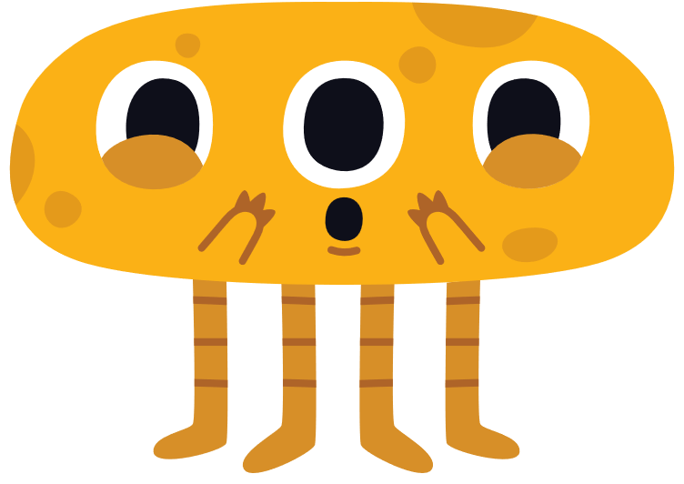


estas listo?

Slide 4



opcion multiple
Cuanto es 1 + 1?
A. 3
B. 4
  C. 2
  D. 5
  ATRAS

Slide 5


Correct0!!
Cuanto es 1 + 1?
A.3
B. 4
  C. 2
  D. 5
  ATRAS
  ADELANTE

Slide 6
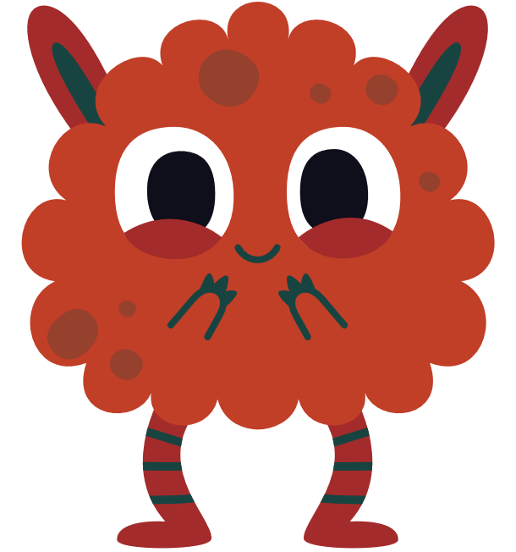
incorrecto!
Cuanto es 1 + 1?
A.3
B. 4
  C. 2
  D. 5
  ATRAS
  ADELANTE

Slide 7


Falso o verdadero
La luna esta hecha de queso
Verdadero
  Falso
  ATRAS

Slide 8


Incorrecto
La luna esta hecha de queso
Verdadero
  False
  Falso
  ATRAS
  ADELANTE

Slide 9


correcto
La luna esta hecha de queso
Verdadero
  False
  Falso
  ATRAS
  ADELANTE

Slide 10
opcion multiple
Cuanto es 3+3
A. 2
B. 8
  C. 6
  D. 10
  ATRAS

Slide 11
Correct0!!
Cuanto es 3 + 3?
A. 2
B. 8
  C. 6
  D. 10
  ATRAS
  ADELANTE

Slide 12
incorrecto!
Cuanto es 3 + 3?
A. 2
B. 8
  C. 6
  D. 10
  ATRAS
  ADELANTE

Slide 13



GRACIAS POR VER

